Slide 1
宠物

Slide 2
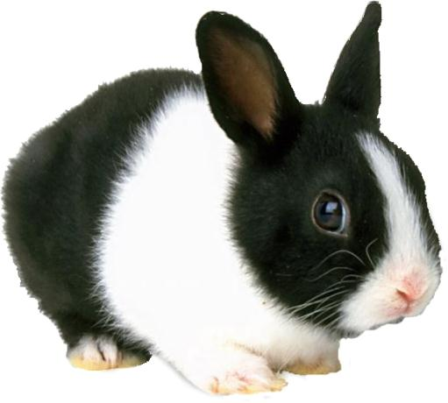
兔子
tùzi

Slide 3
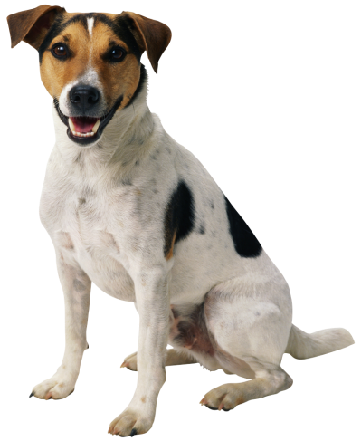
gŏu
狗

Slide 4
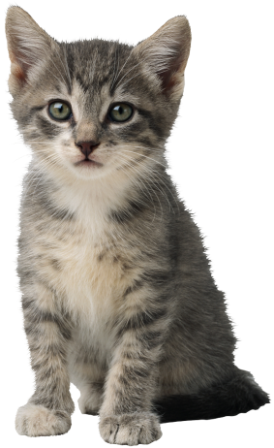
māo
猫

Slide 5
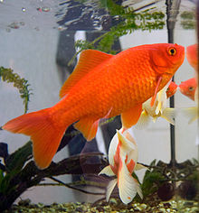
jīnyú
金鱼

Slide 6
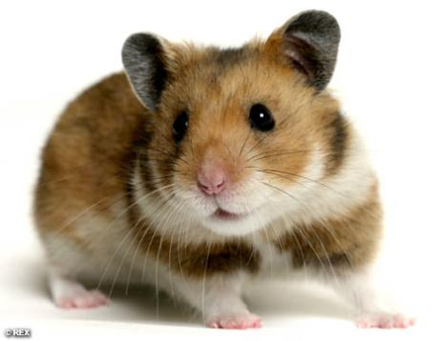
cāngshŭ
仓鼠

Slide 7
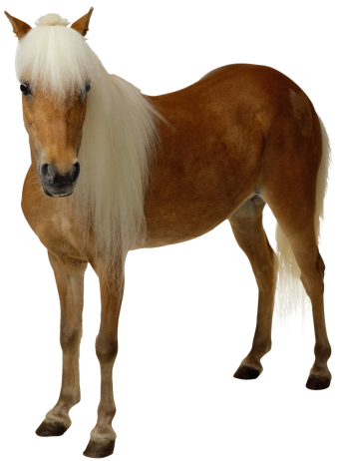
mă
马

Slide 8
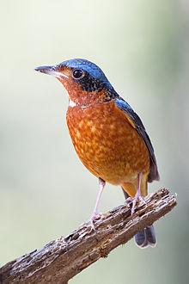
niăo
鸟

Slide 9
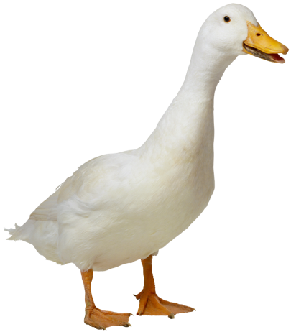
yāzi
鸭子

Slide 10
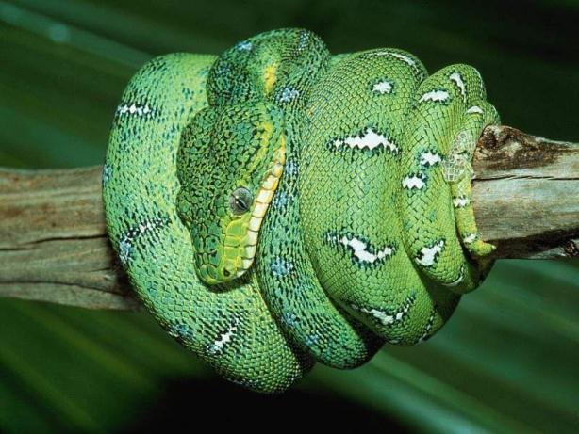
shé
蛇

Slide 11
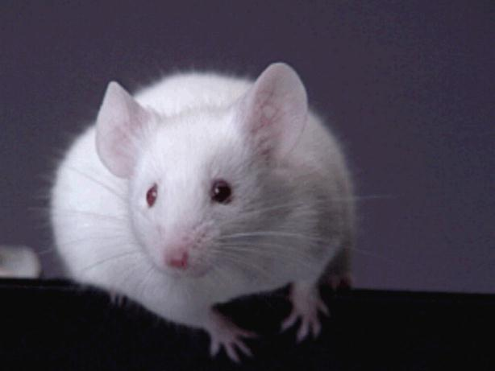
shŭ
鼠

Slide 12
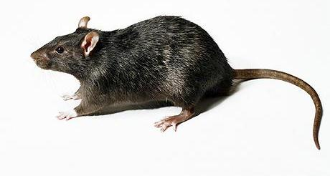
lăoshŭ
老鼠

Slide 13
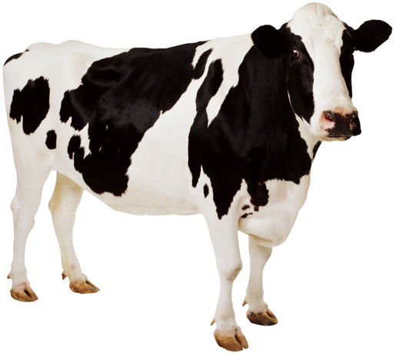
niú
牛

Slide 14
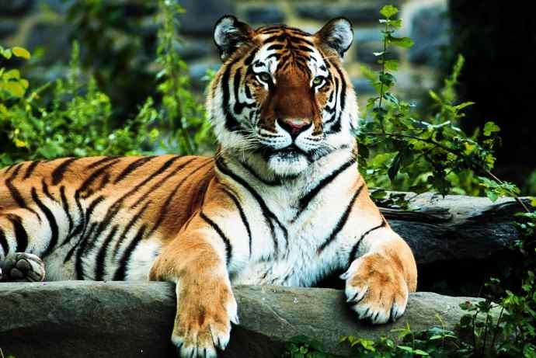
lăohŭ
老虎

Slide 15
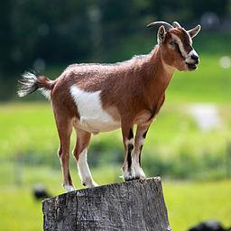
yáng
羊

Slide 16
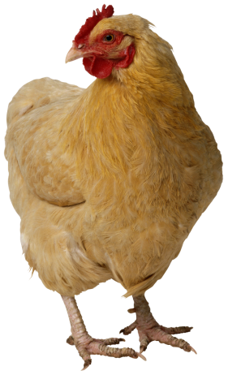
jī
鸡

Slide 17
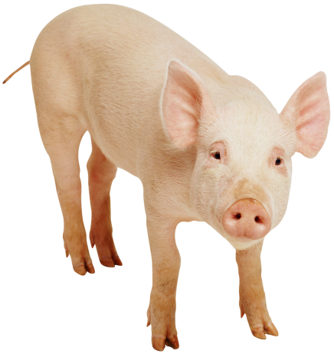
zhū
猪

Slide 18
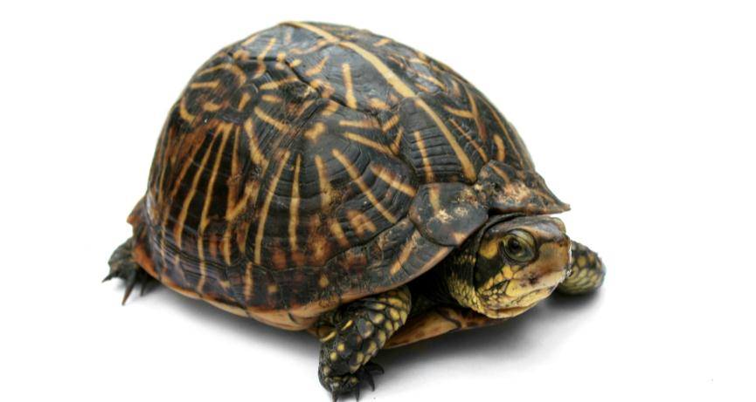
wūguī
乌龟

Slide 19
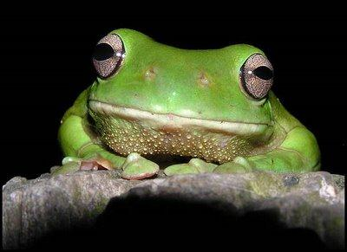
qīngwā
青蛙

Slide 20
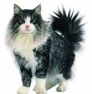
你家有什么宠物？
我家有两只猫。

Slide 21
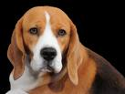
你家有什么宠物？
我家有三只狗。

Slide 22
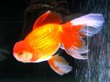
你家有什么宠物？
我家有四只金鱼。

Slide 23

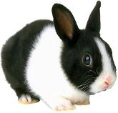

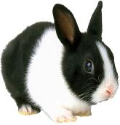

你家有什么宠物？
我家有五只兔子。

Slide 24

你家有什么宠物？
我家有一只仓鼠。

